Slide 1
超负载带宽承诺下数据中心网络的定价问题（Pricing Intra-Datacenter Networks with Over-Commited Bandwidth Guarantee）
演讲人：国光-存储 张大年
成员：计算机院-网络 郑展
计算机院-网络 胡元良

Slide 2
数据中心？网络云服务
IaaS（Infrastructure as a Service），即基础设施即服务。
消费者通过Internet 可以从完善的计算机基础设施获得服务
Vm1
Code
data
Vm2
Code
data
Vm3
Code
data
server
。。
购买云服务
source：
cpu数目
memory大小
网络带宽？
tenants租户
为什么租户交了钱还开心？

Slide 3
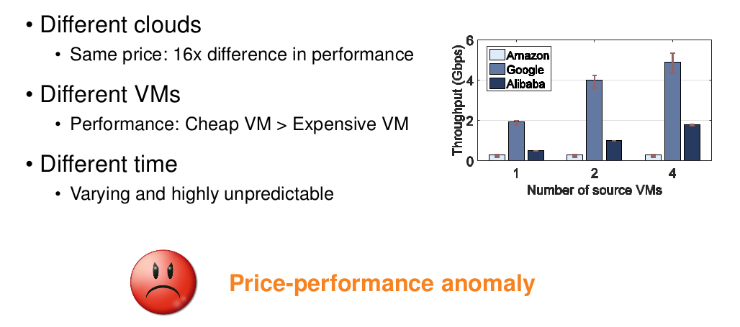
Price-performance anomaly 性价比异常

Slide 4



文章目标
租客角度：云服务，用的舒心，用的便宜。
供应商角度：现有的所有资源都能卖出去，别烂在手里。
定价策略
softbw
带宽分配

Slide 5
文章贡献
通过调查发现，因为缺少对带宽的定价，云服务存在严重的性价比异常问题。
概念上通过提出一种基于使用量定价和基于fulfillment来分配带宽的算法证实在某种条件下对带宽预期进行定价的可行性。
发展了SoftBW实现了定价和分配带宽策略，并取得了好的效果。

Slide 6
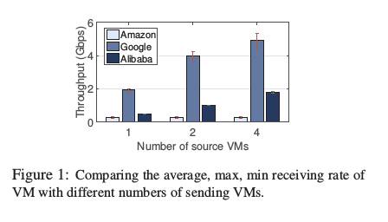
现存方法Rate-limit
阿里巴巴ECS：所有VM向外传输，带宽上限520Mbps
亚马逊EC2：对VM的内向外向传输均有限制，分三档，low to moderate(很低，同时不稳定，可以达到3Gbps)，moderate(300Mbps)，high(1Gbps)。
谷歌GCE：对外传输限制，分三档，1Gbps，2Gbps，4Gbps。

Slide 7

Rate-limit的局限
从图中可以看出，不同的云服务器，即使有同样的cpu和内存，但网络的带宽差距可以大到6到16倍。

Slide 8
云服务低网络使用率

Slide 9


死板的
Rate-limit和sufficient bw
Over-Commited
例子：
server1上有2个VM，
承诺给vm1 8Gbps，(Bandwidth Guarantee=8Gbps)
Vm2 4Gbps，
但只给server1 10Gbps的带宽。
当vm1,2都在传数据的时候，
vm1的 bandwidth 只有6.7Gbps，
vm2的bandwidth 只有 3.3Gbps。
那么 满足率 fulfillment=(实际带宽6.7)/(承诺带宽8)=5/6。
与sufficent bandwidth对比，能提高云服务提供商的盈利，那么会不会对租户的传输失败率(不能在最后时限前传完数据)造成影响呢？

Slide 10
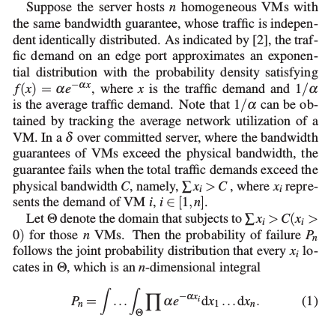
传输失败率计算
n个vm的带宽独立同分布
x代表实际带宽，这个函数证明每个vm产生大的宽带的可能呈指数下降。
n个vm带宽和大于server物理带宽，那么传输失败
n个vm带宽和大于物理带宽的概率

Slide 11
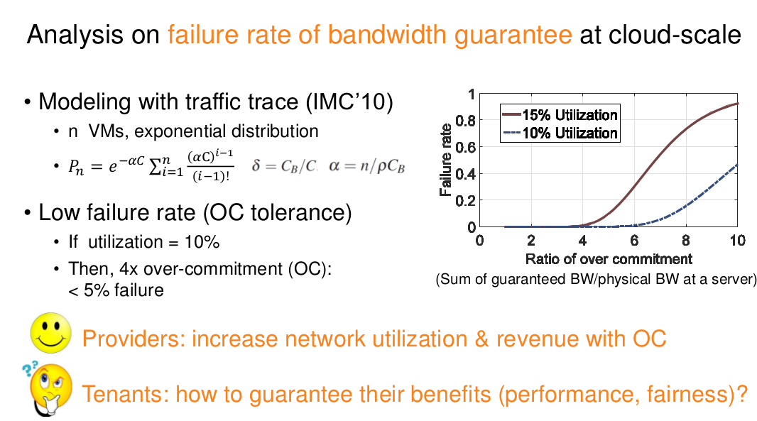

Slide 12
承诺满足率guarantee fulfillment
后面介绍的softbw对不同虚拟机主要统计的参数，很重要
参数作用：
1.提供一种性能参数来实现超负荷over commitment下的带宽共享。
2.作为收费定价的指标。因为F*B代表租户实际使用的带宽。

Slide 13
Fulfillment用来分配带宽
当带宽充足时，保证任意两个虚拟机，他们的FX=FY>1，对剩余带宽公平共享。
当带宽超负荷时，保证任意两个虚拟机，rx:ry=BX:BY。最坏情况，多个虚拟机同时联网，在& over commitment负荷下，每个虚拟机实际带宽不小于 BX/&。
Fulfillment用来定价带宽
因为fulfillment代表实际带宽使用量，供应商可以根据每个结算周期的fulliment来收费。

Slide 14
SoftBW design
是什么？在超负荷下通过调度网络包来满足带宽需求和基于实际带宽的定价的一种机制。
设计目标：
1.价格性能一致性
2.超负荷下耐受性
3.短数据流友好性

Slide 15
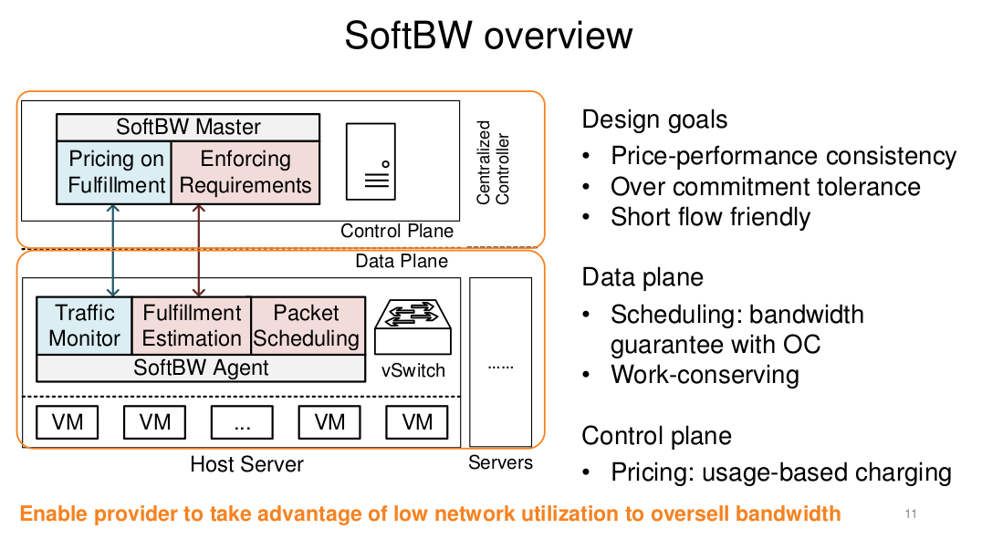

Slide 16
价格性能一致
Bandwidth套餐
softBW提出了多种带宽策略来满足不同用户场景需求，降低可能的传输失败和优化定价（付的多，用的好）
严格模式：实时最小保证带宽B
动态模式：保证T时间内传输S信息（S，T）
公平模式：VM级别公平分享（按照fulfillment）剩余带宽。
怎么实现的？动态平均值 剩余带宽S’/剩余时间T’

Slide 17



定价模型
基于保证的B或（S,T）来定价？
基于实际使用量fulfillment来定价。
严格模式：Ps*Bi*Ft（F=r/B，所以Bi*Ft代表实际带宽）
e.g:一台虚拟机承诺带宽100Mbps，实际带宽150M。
那么price=100*Ps+50*Pf（Pf代表公平模式单位价格）。
为什么不是150*Ps呢？
动态模式：
Pd*Bj*Ft
（Pd要比Ps小，为什么？？）
公平模式：
Pf*Bu*Ft

Slide 18
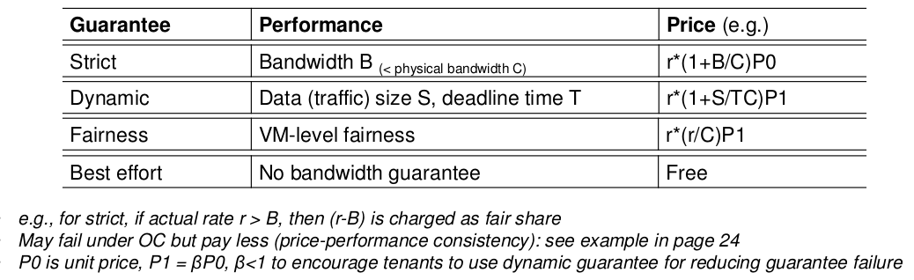
定价模型
性能价格一致满足了么？
e.g:A,B传输1G数据，A100M*10s，B200M*5s，价格应该一样么？

Slide 19
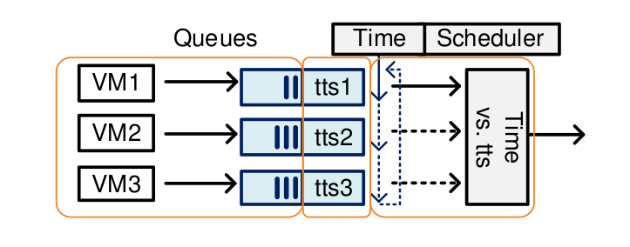
基于fulfillment分配带宽
特点：网络包级别的调度，应对短数据流
重要参数tts（time to send预发送时间）用来决策网络包的发送

Slide 20


fulfillment带宽满足率与tts的关系
t代表Pn和Pn-1网络包发送结束时间的差值。
F=(Psize / t) / B
例，当F<1时，
可以理解成 实际和承诺两个人在赛跑，t代表实际 跑Psize用的时间，Psize/B代表承诺用的时间。
DeltaT>0,说明实际 跑得比承诺 慢（在Pn阶段）。

Slide 21
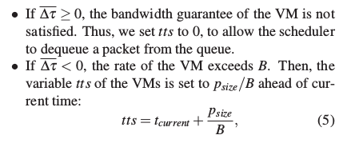
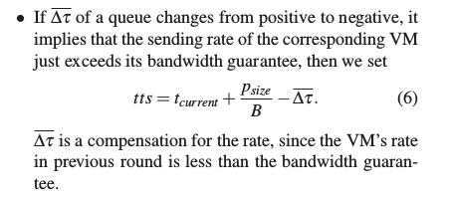
fulfillment带宽满足率与tts的关系
sum(deltaT)<←---sum(deltaT)+deltaT
代表跑了n个阶段（传输了n个网络包之后），实际和承诺两个人谁领先，领先多少。
拖进度了！！
超额完成了任务！！
一开始拖进度，第n轮跑完碾回来了！！

Slide 22
网络包调度
如果tts==0，调度器立刻从虚拟机网络包队列出dequeue一个包。
如果0<tts<Tcurrent，调度器已经错过了预期发包时间，调度器从队列中dequeue
tts>Tcurrent,如果现在发包，实际会跑得比承诺快，所以除非网络有剩余带宽，否则等到tts再发包。

Slide 23
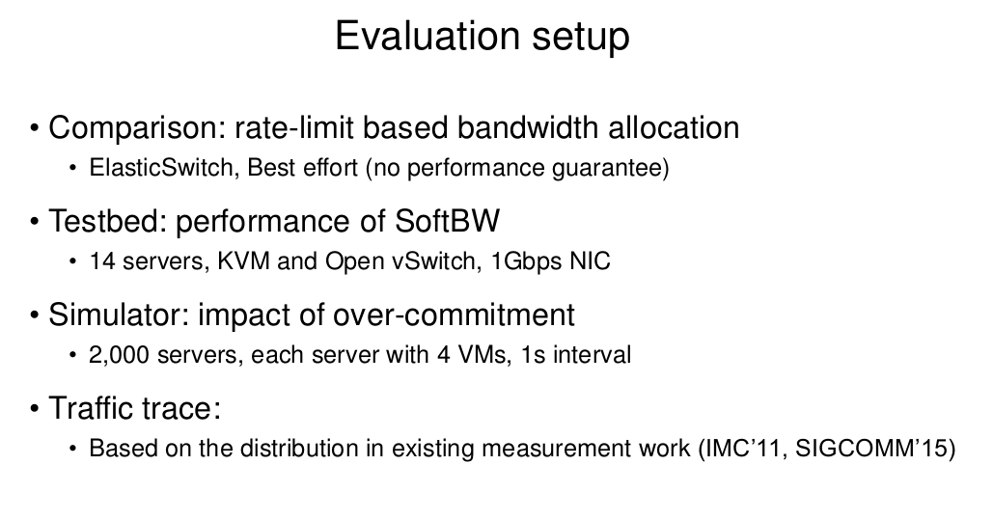

Slide 24
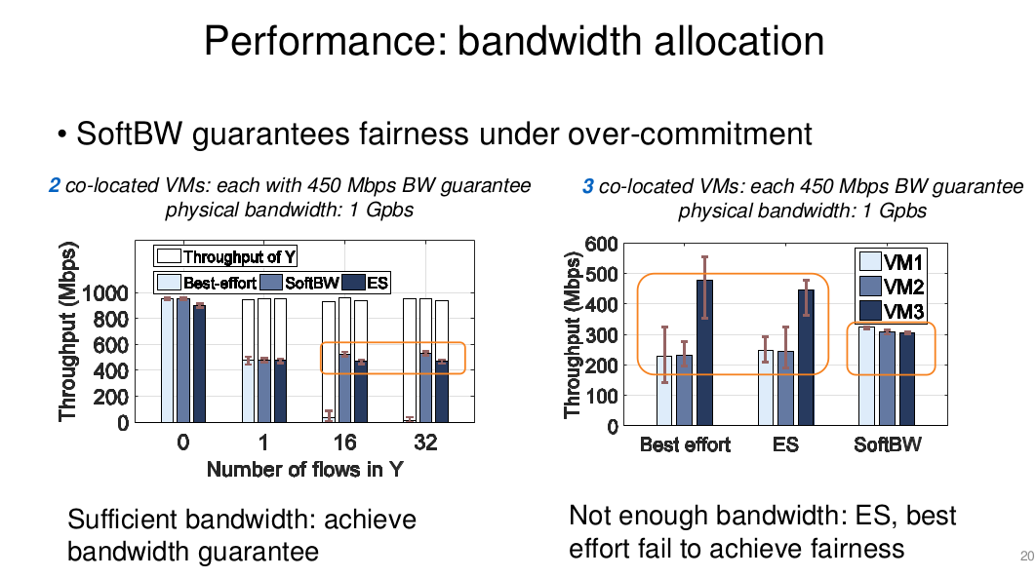

Slide 25
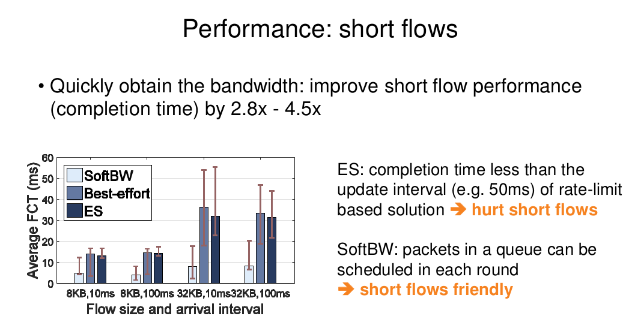

Slide 26
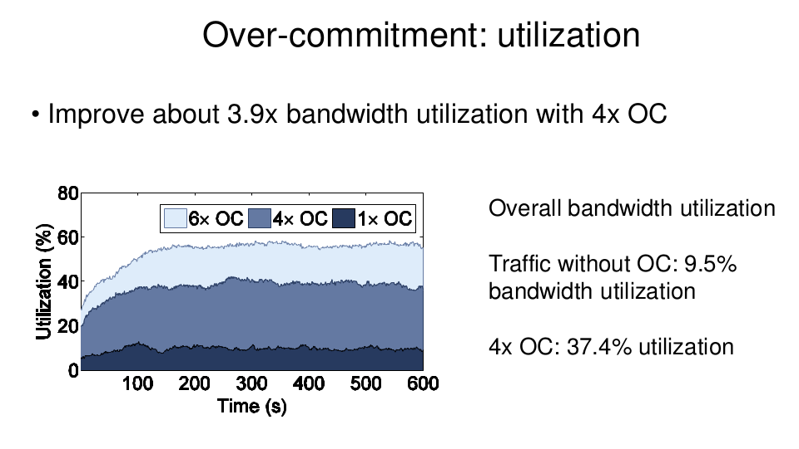

Slide 27
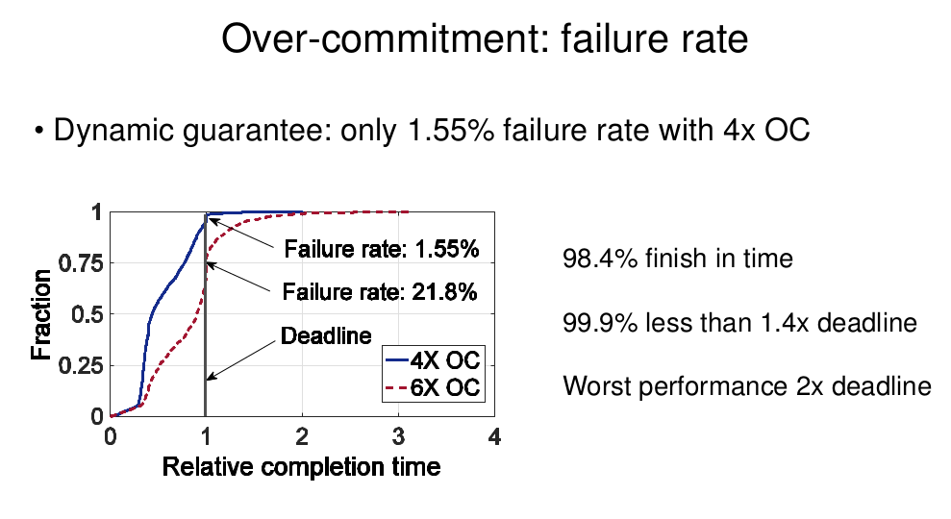

Slide 28
第十二组

